Slide 1
Conhecer... Praticar... Ser a Mensagem
Coordenações de Difusão e Publicações

Slide 2
Missão
Área de Publicações: disponibilizar a Mensagem de Swami em nossa língua, com a melhor qualidade possível, para que ela toque muitos corações.
Área de Difusão: levar a Mensagem de Sathya Sai a todos, sem distinção.

Slide 3
A Mensagem Divina
~ 2000 Discursos (Sathya Sai Speaks + Summer Showers)
~700 em português
16 livros (Vahinis)
12 em português
Cartas, entrevistas...
Centenas de livros de devotos

Slide 4
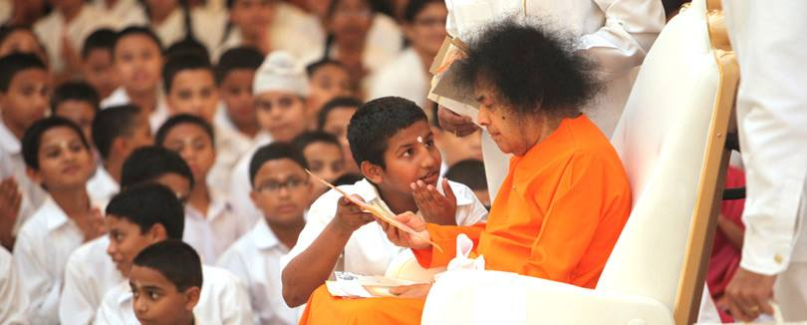
Trabalhos em andamento
Tradução bimestral da revista Eterno Condutor
Livros em fase de revisão:
Ramakatha Rasavahini
Sathya Sai Speaks V
Sathya Sai Speaks VI
Sathya Sai Speaks VIII

Slide 5
A necessidade da prática
“Você pode ver mil coisas boas, ou escutar mil palavras boas, ou ler mil livros bons, mas, a não ser que você coloque, ao menos, um ensinamento em prática, as manchas no espelho do seu coração não serão removidas, e o Senhor não poderá ser refletido ali.”
- Discurso Divino, 17 de março de 1966

Slide 6
A necessidade da prática
Trechos do Divino Discurso de 1999

Slide 7
Praticando a Mensagem
Como deve ser o nosso contato com a Mensagem de Swami?

Slide 8
Praticando a Mensagem
“Somente o olho da sabedoria pura pode ver o Senhor em toda a Sua Glória. Esse olho é conquistado por shravana, manana e nididhyasana. Ouça com fé; reflita com discernimento; medite com devoção unidirecionada. Então a verdade será revelada e as dúvidas desaparecerão.”
- Divino Discurso, 20 de outubro de 1966.

Slide 9
1. Sravana
Ouvir/ler/conhecer e entender o ensinamento

Slide 10
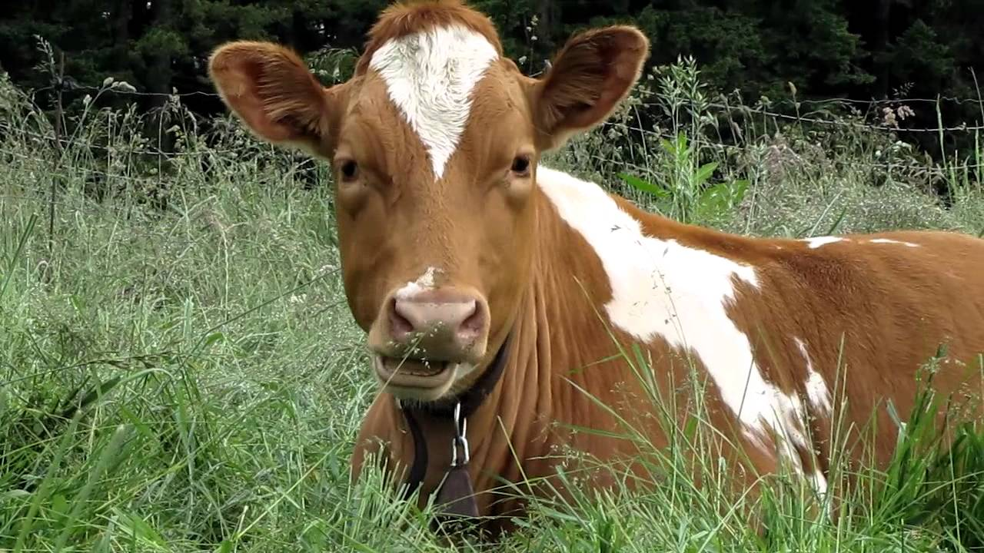
2. Manana
Refletir sobre o ensinamento e praticá-lo

Slide 11
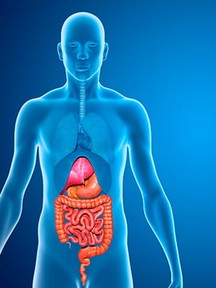
3. Nididhyasana
Digerir, assimilar, ser o ensinamento.

Slide 12
Praticando a Mensagem
Por que se não nós... Quem?
Se não agora... Quando?

Slide 13
Área de Difusão
Site da Organização Sai: www.sathyasai.org.br
Grupo de Whatsapp: OISSB Comunicados
Facebook: org.sathyasai.brasil
Instagram: sathyasai.brasil
Canal aberto no Youtube: Sathya Sai Brasil

Slide 14
Vem chegando o dia...
Vem chegando o dia de a humanidade se unir
Bem antes que se imagina esse dia há de vir
A paz não é utopia, ela começa em nosso lar
Nossas ações do dia-a-dia vão o mundo melhorar
Vamos ver Teu rosto, Pai, no olhar de nosso irmão
E a Tua essência em cada coração!

